Slide 1
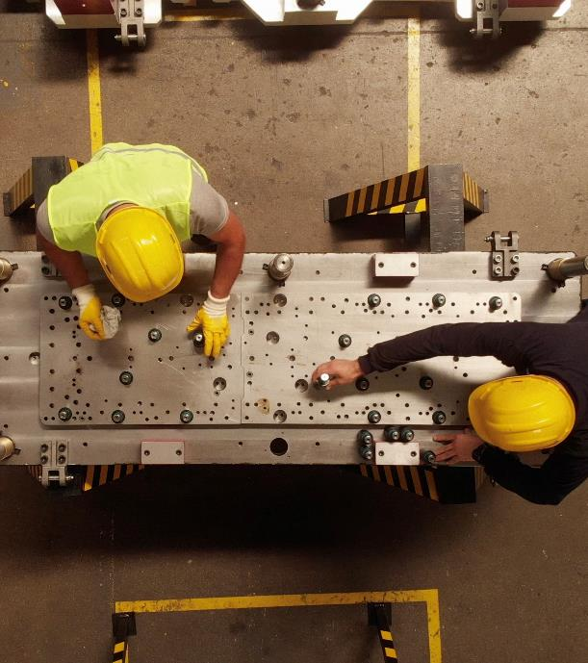
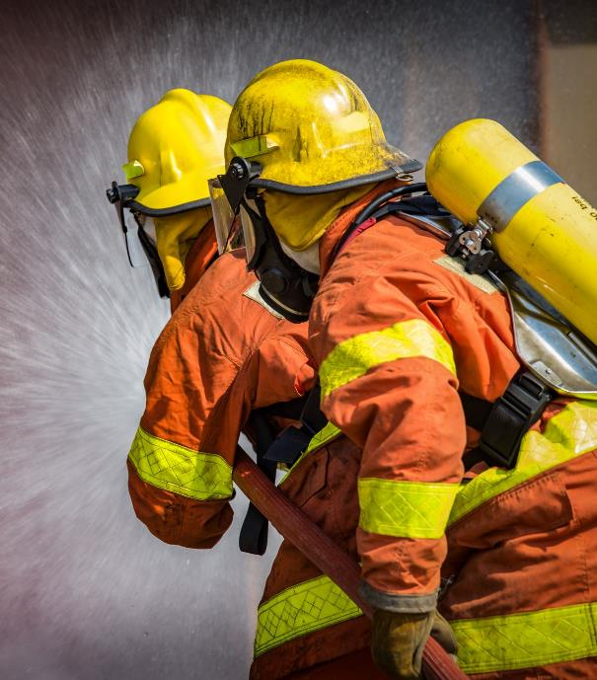
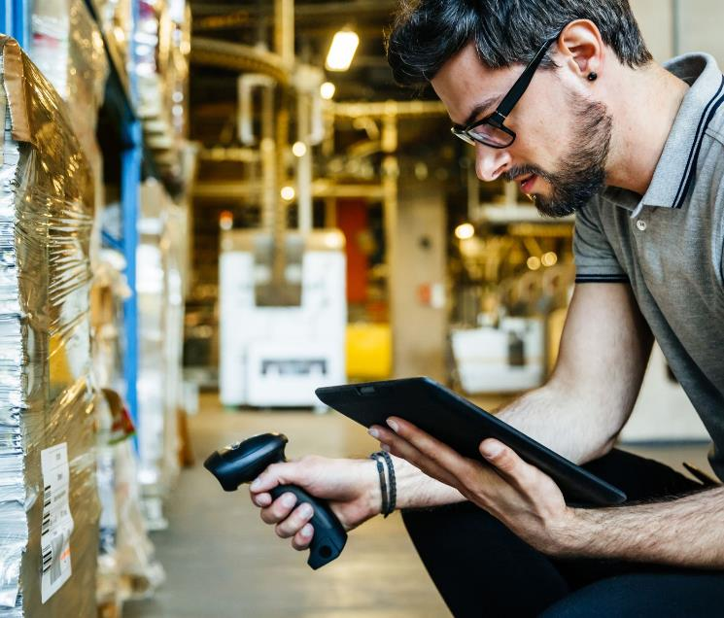
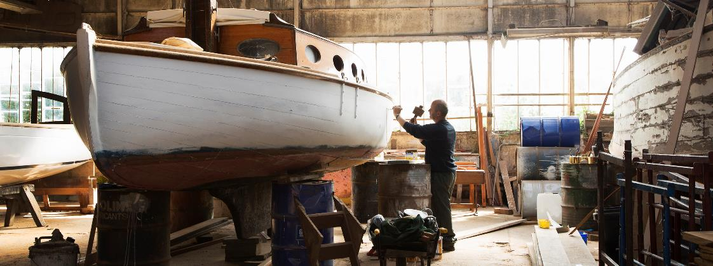
¿Puedes Aguantar el Calor?
Una herramienta interactiva y educativa para empresarios y trabajadores diseñada para prevenir las enfermedades profesionales relacionadas con el calor.

Slide 2
Instrucciones para el Anfitrión
Los tableros son interactivos y debe verse en elmodo de presentación de diapositivas. Hay tres rondas en este juego: Ola de Calor, La Segunda Ola de Calor, La Ola de Calor Final. Las categorías preceden a cada tablero y se enumeran en la parte superior de cada tablero. Para un mejor uso, juegue los tableros en orden.
  Elige una categoría y un valor en dólares.
  Haga clic en el cuadro elegido para la pregunta.
  Las jugadoras deben dar la respuesta en forma de pregunta.
  Para ver si el jugador es correcto, haga clic nuevamente para obtener la respuesta.
  Para volver al tablero principal, pulse el botón de inicio.
  Una vez que se ha utilizado una pregunta, el número del tablero aparece atenuado.
  Continúe hasta que todas las preguntas hayan sido contestadas.
Considere la posibilidad de organizar un "almuerzo y aprender" con un grupo, ofrecer la capacitación individualmente o convertirlo en una competencia entre los empleados de un departamento para ver quién gana con la puntuación más alta.
La ronda final incluye música, así que asegúrate de que el sonido está activado.

Slide 3
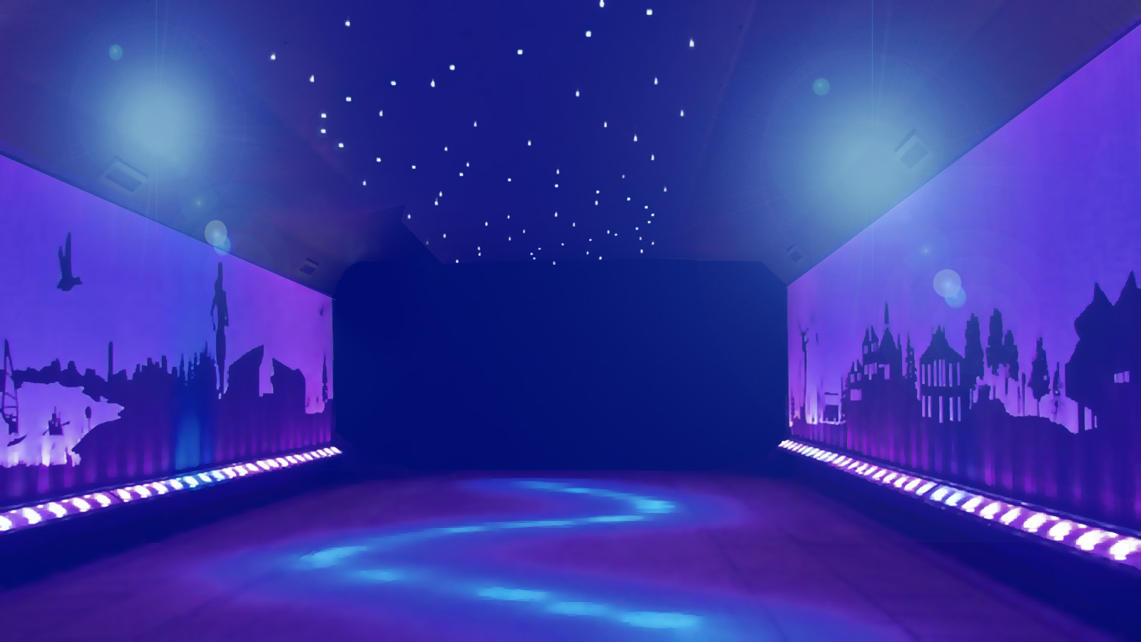
Categorías de
Olas de Calor
Raytheon Technologies - Unrestricted Content

Slide 4
¿Sabías que...?
Raytheon Technologies - Unrestricted Content

Slide 5
Prevención
Raytheon Technologies - Unrestricted Content

Slide 6
Primeros Auxilios
Raytheon Technologies - Unrestricted Content

Slide 7
América la Bella
Raytheon Technologies - Unrestricted Content

Slide 8
Interior
Verdadero o Falso
Raytheon Technologies - Unrestricted Content

Slide 9
Enfermedades Relacionadas
Con el Calor
Raytheon Technologies - Unrestricted Content

Slide 10
Ola de Calor
¿Sabías que...? | Prevención | Primeros Auxilios | América la Bella | Interior Verdadero o Falso | Enfermedades Relacionadas Con el Calor
$100 | $100 | $100 | $100 | $100 | $100
$200 | $200 | $200 | $200 | $200 | $200
$300 | $300 | $300 | $300 | $300 | $300
$400 | $400 | $400 | $400 | $400 | $400
$500 | $500 | $500 | $500 | $500 | $500
La Segunda Ola de Calor

Slide 11
Los trabajadores por encima de esta edad corren más riesgo de sufrir enfermedades relacionadas con el calor.
Raytheon Technologies - Unrestricted Content

Slide 12
¿Qué es tener más de 65 años?
Raytheon Technologies - Unrestricted Content

Slide 13
Productos como la sandía, los pepinos, el melón cantalupo y las fresas contienen grandes cantidades de este compuesto hidratante.
Raytheon Technologies - Unrestricted Content

Slide 14
¿Qué es el agua?
Raytheon Technologies - Unrestricted Content

Slide 15
Las pastillas para la tensión o los antihistamínicos pueden aumentar el riesgo de que un trabajador de la construcción sufra este problema.
Raytheon Technologies - Unrestricted Content

Slide 16
¿Qué son las enfermedades relacionadas con el calor?
Raytheon Technologies - Unrestricted Content

Slide 17
Las dos fuentes de calor que contribuyen a las enfermedades relacionadas con el calor son el calor metabólico (corporal) y éste.
Raytheon Technologies - Unrestricted Content

Slide 18
¿Qué es el calor ambiental?
Raytheon Technologies - Unrestricted Content

Slide 19
Los trabajadores necesitan formación sobre cómo prevenir y reconocer las enfermedades relacionadas con el calor.
Raytheon Technologies - Unrestricted Content

Slide 20
¿Qué es tratar?
Raytheon Technologies - Unrestricted Content

Slide 21
Los dispositivos especiales de refrigeración, como las vendas para el cuello y los chalecos refrigerantes, pueden clasificarse en este tipo de equipos.
Raytheon Technologies - Unrestricted Content

Slide 22
¿Qué son los equipos de protección individual?
Raytheon Technologies - Unrestricted Content

Slide 23
En situaciones en las que pueda producirse una enfermedad por calor, los trabajadores no deben realizar sus tareas sin supervisión. En su lugar, debe instituirse este tipo de sistema para ayudar a detectar los signos de enfermedad por calor.
Raytheon Technologies - Unrestricted Content

Slide 24
¿Qué es el sistema de compañeros?
Raytheon Technologies - Unrestricted Content

Slide 25
Cuando las enfermedades y trastornos relacionados con el calor se producen principalmente durante las olas de calor en verano, este tipo de programa debe establecerse con fines preventivos.
Raytheon Technologies - Unrestricted Content

Slide 26
¿Qué es un Programa de Alerta por Calor (PAC)?
Raytheon Technologies - Unrestricted Content

Slide 27
La reducción de las fugas de vapor, el uso de ventiladores de refrigeración y el aislamiento de las superficies calientes se consideran este tipo de control. También es el tipo de control más eficaz.
Raytheon Technologies - Unrestricted Content

Slide 28
¿Qué son los controles técnicos?
Raytheon Technologies - Unrestricted Content

Slide 29
Los periodos de aclimatación y el ajuste de los horarios de trabajo para limitar el tiempo de exposición a condiciones de estrés térmico son ejemplos de este tipo de control.
Raytheon Technologies - Unrestricted Content

Slide 30
¿Qué son los controles administrativos?
Raytheon Technologies - Unrestricted Content

Slide 31
Sospechas que tu compañera de trabajo tiene calambres por calor. Tras trasladarla a una zona a la sombra, aflojarle la ropa y darle una bebida para reponer electrolitos, observa que los calambres no desaparecen. Este debería ser su siguiente paso.
Raytheon Technologies - Unrestricted Content

Slide 32
¿Qué es buscar atención médica?
Raytheon Technologies - Unrestricted Content

Slide 33
Cuando trabajas al aire libre con tu amigo bajo el calor del verano, te das cuenta de que está confuso, habla arrastrando las palabras y suda a través de la ropa. Preocupado por un golpe de calor, esta es tu primera acción.
Raytheon Technologies - Unrestricted Content

Slide 34
¿Qué es llamar al 911?
Raytheon Technologies - Unrestricted Content

Slide 35
Su compañero de trabajo se queja de mareos, dolor de cabeza y náuseas mientras está al sol. Ante la sospecha de agotamiento por calor, le quita la ropa que no necesita y le da de beber líquidos.
Raytheon Technologies - Unrestricted Content

Slide 36
¿Qué es trasladarlo a un lugar más fresco?
Raytheon Technologies - Unrestricted Content

Slide 37
Tu amigo es nuevo en el trabajo y nota pequeñas ampollas en el pecho. Sospechando un sarpullido por calor, le dices que evite ponerse esto en la zona porque debe mantenerla seca.
Raytheon Technologies - Unrestricted Content

Slide 38
¿Qué son las pomadas o cremas?
Raytheon Technologies - Unrestricted Content

Slide 39
Reaplicar el protector solar en este intervalo de tiempo protege de los daños causados por los rayos UV.
Raytheon Technologies - Unrestricted Content

Slide 40
¿Qué es cada 2 horas?
Raytheon Technologies - Unrestricted Content

Slide 41
Situado principalmente en el sureste de California y el sur de Nevada, es el desierto más caluroso de Norteamérica.
Raytheon Technologies - Unrestricted Content

Slide 42
¿Qué es el desierto de Mojave?
Raytheon Technologies - Unrestricted Content

Slide 43
Hogar de majestuosos cactus, este parque nacional está dividido en dos distritos: el Distrito de la Montaña de Tucson y el Distrito de la Montaña del Rincón.
Raytheon Technologies - Unrestricted Content

Slide 44
¿Qué es el Parque Nacional Saguaro?
Raytheon Technologies - Unrestricted Content

Slide 45
Esta especie de cactus es conocida por dar un fruto comestible de vivos colores.
Raytheon Technologies - Unrestricted Content

Slide 46
¿Qué es el nopal?
Raytheon Technologies - Unrestricted Content

Slide 47
Este estado tiene el mayor rango de temperaturas observadas de todos los estados, con un récord máximo de 117 °F y un récord mínimo de -70 °F.
Raytheon Technologies - Unrestricted Content

Slide 48
¿Qué es Montana?
Raytheon Technologies - Unrestricted Content

Slide 49
Este lugar, que alberga un parque nacional, ostenta el récord mundial de temperatura máxima del aire, con 56.7 °C (134 °F) registrados en 1913.
Raytheon Technologies - Unrestricted Content

Slide 50
¿Qué es el Valle de la Muerte, California?
Raytheon Technologies - Unrestricted Content

Slide 51
Los ventiladores no son útiles para mantener un flujo de aire constante en un ambiente interior.
Raytheon Technologies - Unrestricted Content

Slide 52
¿Qué es falso?
Raytheon Technologies - Unrestricted Content

Slide 53
Los trabajadores de almacenes, panaderos y trabajadores de lavandería corren el mismo riesgo de sufrir enfermedades relacionadas con el calor que los trabajadores de la construcción, los paisajistas y los bomberos.
Raytheon Technologies - Unrestricted Content

Slide 54
¿Qué es verdad?
Raytheon Technologies - Unrestricted Content

Slide 55
Las campanas de extracción pueden ayudar a reducir la exposición de los trabajadores al calor.
Raytheon Technologies - Unrestricted Content

Slide 56
¿Qué es verdad?
Raytheon Technologies - Unrestricted Content

Slide 57
Los asientos o bancos refrigerados en la sala de descanso no son útiles como control de ingeniería para prevenir las enfermedades relacionadas con el calor.
Raytheon Technologies - Unrestricted Content

Slide 58
¿Qué es falso?
Raytheon Technologies - Unrestricted Content

Slide 59
OSHA recomienda que los empresarios ajusten los termostatos entre 68 °F y 78 °F
en un entorno de oficina.
Raytheon Technologies - Unrestricted Content

Slide 60
¿Qué es verdad?
Raytheon Technologies - Unrestricted Content

Slide 61
Cuando se trabaja en el calor, los espasmos y dolores musculares abdominales son signos probables de ello.
Raytheon Technologies - Unrestricted Content

Slide 62
¿Qué son los calambres por calor?
Raytheon Technologies - Unrestricted Content

Slide 63
La enfermedad más grave relacionada con el calor que debe tratarse como una urgencia médica.
Raytheon Technologies - Unrestricted Content

Slide 64
¿Qué es un golpe de calor?
Raytheon Technologies - Unrestricted Content

Slide 65
Esta enfermedad relacionada con el calor se sitúa entre los calambres y la insolación y se produce cuando el cuerpo se sobrecalienta.
Raytheon Technologies - Unrestricted Content

Slide 66
¿Qué es agotamiento por calor?
Raytheon Technologies - Unrestricted Content

Slide 67
Irritación cutánea provocada por una sudoración excesiva.
Raytheon Technologies - Unrestricted Content

Slide 68
¿Qué es el sarpullido por calor?
Raytheon Technologies - Unrestricted Content

Slide 69
La orina oscura, el dolor muscular y la debilidad son signos de que su cuerpo está experimentando esta grave afección médica.
Raytheon Technologies - Unrestricted Content

Slide 70
¿Qué es la rabdomiólisis?
Raytheon Technologies - Unrestricted Content

Slide 71
Categorías de la Segunda Ola de Calor
Raytheon Technologies - Unrestricted Content

Slide 72
¿Hace calor aquí?
Raytheon Technologies - Unrestricted Content

Slide 73
Tengo sed
Raytheon Technologies - Unrestricted Content

Slide 74
Esto o Aquello
Raytheon Technologies - Unrestricted Content

Slide 75
OSHA dice
Raytheon Technologies - Unrestricted Content

Slide 76
Exteriores
Verdadero o Falso
Raytheon Technologies - Unrestricted Content

Slide 77
Heebee-Jeebies (Criaturas del desierto)
Raytheon Technologies - Unrestricted Content

Slide 78
La Segunda Ola de Calor
¿Hace calor aquí? | Tengo sed | Esto o Aquello | OSHA dice | Exteriores Verdadero o Falso | Heebee-Jeebies (Criaturas del desierto)
$200 | $200 | $200 | $200 | $200 | $200
$400 | $400 | $400 | $400 | $400 | $400
$600 | $600 | $600 | $600 | $600 | $600
$800 | $800 | $800 | $800 | $800 | $800
$1000 | $1000 | $1000 | $1000 | $1000 | $1000
La Ola de Calor Final

Slide 79
Estos rayos son más intensos entre las 10.00 y las 16.00 horas.
Raytheon Technologies - Unrestricted Content

Slide 80
¿Qué son los rayos UV?
Raytheon Technologies - Unrestricted Content

Slide 81
La exposición al sol sin protección puede provocar cataratas y este tipo de cáncer.
Raytheon Technologies - Unrestricted Content

Slide 82
¿Qué es el cáncer de piel?
Raytheon Technologies - Unrestricted Content

Slide 83
Es la forma natural que tiene el cuerpo de enfriarse.
Raytheon Technologies - Unrestricted Content

Slide 84
¿Qué es la sudoración?
Raytheon Technologies - Unrestricted Content

Slide 85
Para los trabajadores no aclimatados, según la OSHA, un trabajador con una gran carga de trabajo corre un alto riesgo de sufrir una enfermedad relacionada con el calor si trabaja por encima de esta temperatura.
Raytheon Technologies - Unrestricted Content

Slide 86
¿Cuánto es 77 °F o 37.8 °C?
Raytheon Technologies - Unrestricted Content

Slide 87
Los 10 años más cálidos registrados se han producido todos a partir de este año.
Raytheon Technologies - Unrestricted Content

Slide 88
¿Qué es 2010?
Raytheon Technologies - Unrestricted Content

Slide 89
Esta anomalía electrolítica está causada por la ingestión de grandes cantidades de agua y la pérdida de sodio por sudoración excesiva.
Raytheon Technologies - Unrestricted Content

Slide 90
¿Qué es la hiponatremia?
Raytheon Technologies - Unrestricted Content

Slide 91
Un trabajador de la construcción puede elegir entre consumir una cerveza fría, un café helado o agua fría al final de la jornada después de trabajar en una zona de mucho calor. ¿Cuál es la mejor opción?
Raytheon Technologies - Unrestricted Content

Slide 92
¿Qué es el agua fría?
Raytheon Technologies - Unrestricted Content

Slide 93
Beber más de esta cantidad de agua durante 24 horas en el lugar de trabajo puede ser perjudicial.
Raytheon Technologies - Unrestricted Content

Slide 94
¿Cuánto son 12 cuartos o 48 tazas?
Raytheon Technologies - Unrestricted Content

Slide 95
La deshidratación puede verse influida por la cantidad de esta. Los médicos recomiendan al menos 8 horas.
Raytheon Technologies - Unrestricted Content

Slide 96
¿Qué es el sueño?
Raytheon Technologies - Unrestricted Content

Slide 97
Una buena forma de saber si estás bebiendo suficiente líquido es comprobar el color de éste. Si es pálido y transparente, es probable que esté bien hidratado.
Raytheon Technologies - Unrestricted Content

Slide 98
¿Qué es la orina?
Raytheon Technologies - Unrestricted Content

Slide 99
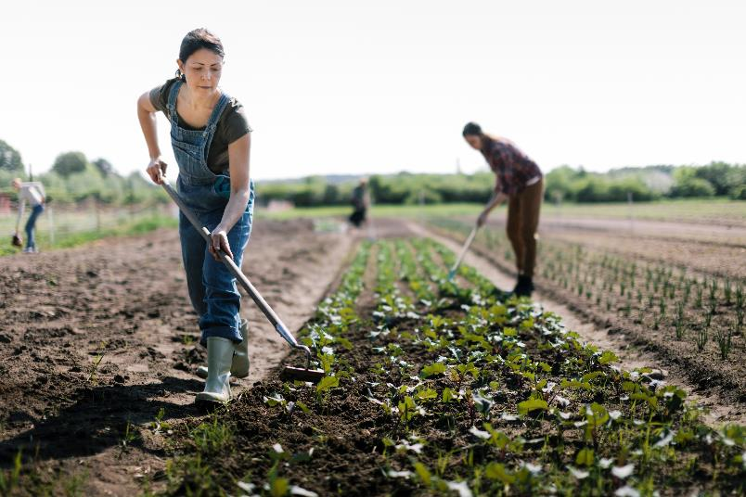
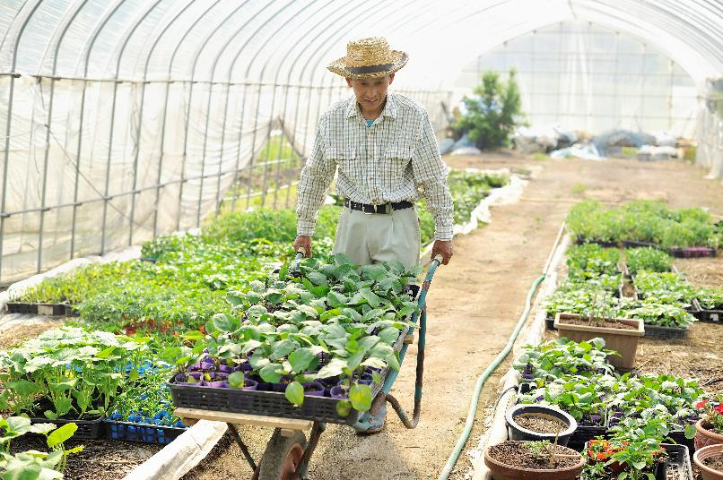
Elige la mejor opción
A
B
Raytheon Technologies - Unrestricted Content

Slide 100
¿Qué es B?
Raytheon Technologies - Unrestricted Content

Slide 101
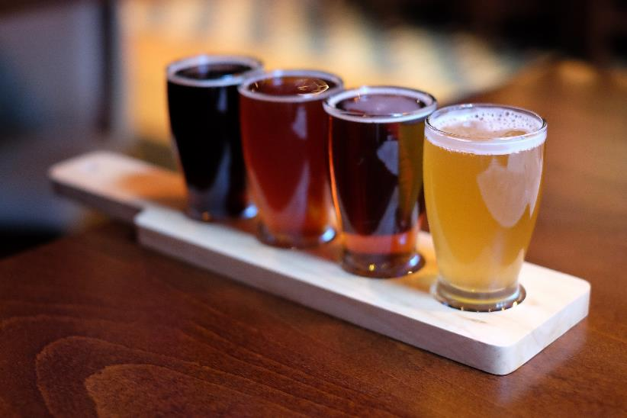
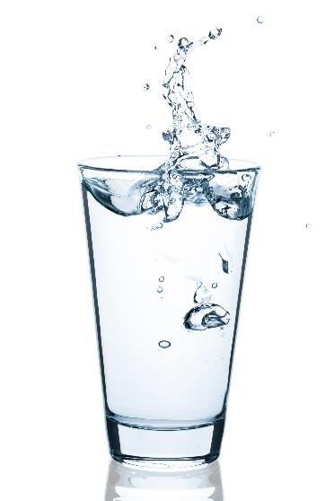
Elige la mejor opción
A
B
Raytheon Technologies - Unrestricted Content

Slide 102
¿Qué es B?
Raytheon Technologies - Unrestricted Content

Slide 103
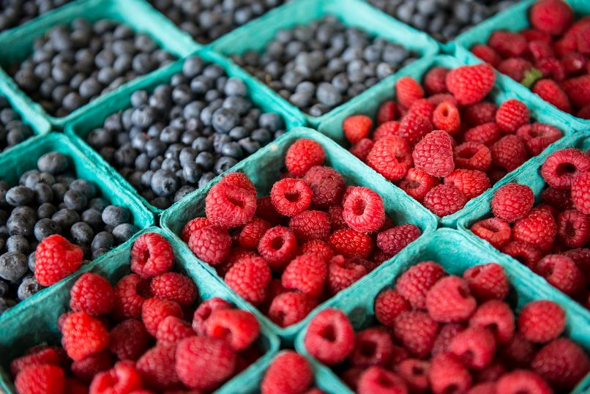
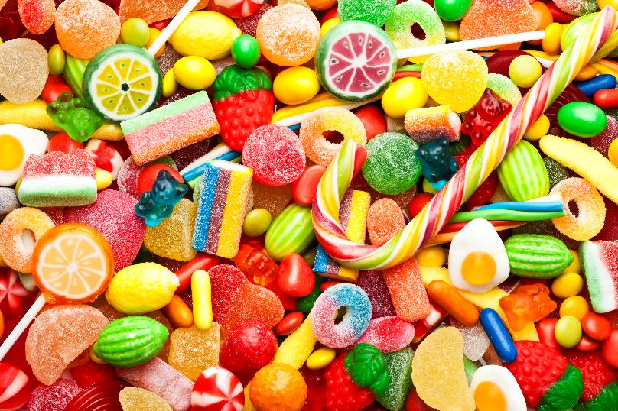
Elige la mejor opción
A
B
Raytheon Technologies - Unrestricted Content

Slide 104
¿Qué es A?
Raytheon Technologies - Unrestricted Content

Slide 105
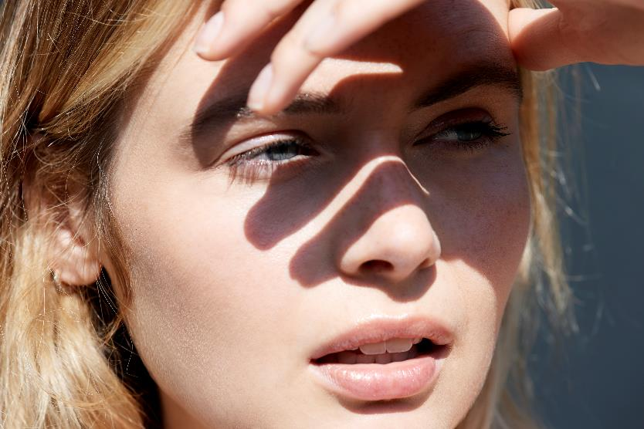
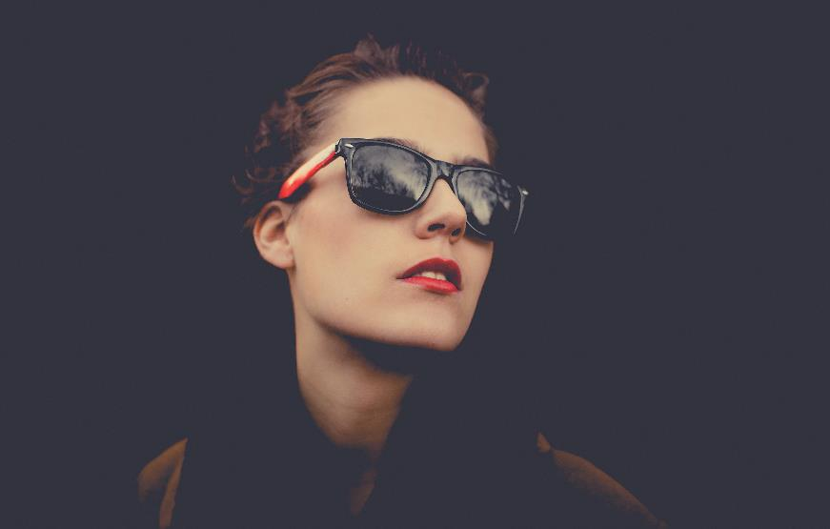
Elige la mejor opción
A
B
Raytheon Technologies - Unrestricted Content

Slide 106
¿Qué es B?
Raytheon Technologies - Unrestricted Content

Slide 107
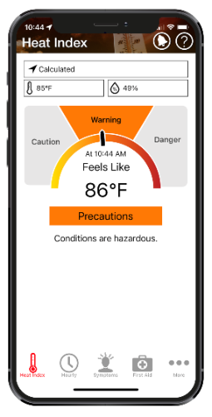
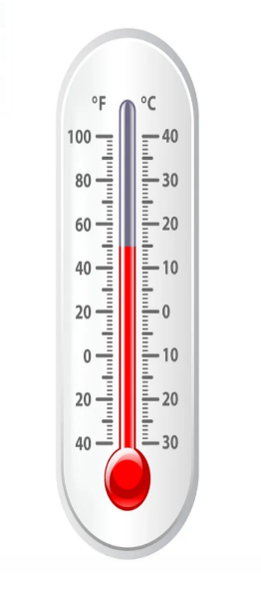
Elige la mejor herramienta para medir la temperatura del lugar de trabajo
A
B
Raytheon Technologies - Unrestricted Content

Slide 108
¿Qué es A?
Raytheon Technologies - Unrestricted Content

Slide 109
Además de Minnesota y Washington, este estado tiene su propio plan estatal aprobado por la OSHA para la exposición al calor.
Raytheon Technologies - Unrestricted Content

Slide 110
¿Qué es California?
Raytheon Technologies - Unrestricted Content

Slide 111
El riesgo de enfermedades relacionadas con el calor no se limita a los trabajadores al aire libre.
Raytheon Technologies - Unrestricted Content

Slide 112
¿Qué hay en el interior?
Raytheon Technologies - Unrestricted Content

Slide 113
Según la OSHA, cuando se trabaja con calor, debe consumirse esta cantidad de agua cada 15-20 minutos.
Raytheon Technologies - Unrestricted Content

Slide 114
¿Cuánto es 1 taza de agua?
Raytheon Technologies - Unrestricted Content

Slide 115
La OSHA recomienda a los empresarios que establezcan este proceso en el que el cuerpo adquiere una tolerancia al calor de forma gradual a lo largo del tiempo.
Raytheon Technologies - Unrestricted Content

Slide 116
¿Qué es la aclimatación al calor?
Raytheon Technologies - Unrestricted Content

Slide 117
Para prevenir las enfermedades relacionadas con el calor, la OSHA recomienda a los empresarios que, además de agua y sombra, ofrezcan esto.
Raytheon Technologies - Unrestricted Content

Slide 118
¿Qué es el descanso?
Raytheon Technologies - Unrestricted Content

Slide 119
Las enfermedades relacionadas con el calor sólo se producen en entornos de trabajo al aire libre.
Raytheon Technologies - Unrestricted Content

Slide 120
¿Qué es falso?
Raytheon Technologies - Unrestricted Content

Slide 121
Llevar un sombrero de ala ancha no ayuda a prevenir las enfermedades relacionadas con el calor.
Raytheon Technologies - Unrestricted Content

Slide 122
¿Qué es falso?
Raytheon Technologies - Unrestricted Content

Slide 123
Las enfermedades relacionadas con el calor sólo son preocupantes si la temperatura alcanza los 37.8 °C (100 °F).
Raytheon Technologies - Unrestricted Content

Slide 124
¿Qué es falso?
Raytheon Technologies - Unrestricted Content

Slide 125
Un día con más de 37.8 °C (100 °F) se asocia con un aumento de hasta el 15% de las lesiones traumáticas en el lugar de trabajo.
Raytheon Technologies - Unrestricted Content

Slide 126
¿Qué es verdad?
Raytheon Technologies - Unrestricted Content

Slide 127
Está bien utilizar el Índice de Calor para medir el calor en el lugar de trabajo, ya que es tan preciso como la temperatura de bulbo húmedo (WBGT).
Raytheon Technologies - Unrestricted Content

Slide 128
¿Qué es falso?
Raytheon Technologies - Unrestricted Content

Slide 129
Este depredador tiene una fosa sensora de calor situada detrás de cada orificio nasal que puede detectar diferencias de temperatura de sólo una fracción de grado. ¡Aléjate cuando lo oigas traquetear!
Raytheon Technologies - Unrestricted Content

Slide 130
¿Qué es la serpiente de cascabel de espalda de diamante occidental?
Raytheon Technologies - Unrestricted Content

Slide 131
Estos cazadores nocturnos no tienen dientes y a muchos les dan escalofríos por su gran cuerpo peludo y sus múltiples patas.
Raytheon Technologies - Unrestricted Content

Slide 132
¿Qué es la tarántula?
Raytheon Technologies - Unrestricted Content

Slide 133
Conocidos como los "barcos del desierto", estos animales pueden sobrevivir a temperaturas de hasta 49 °C (120 °F) y pasar una semana o más sin consumir agua.
Raytheon Technologies - Unrestricted Content

Slide 134
¿Qué son los camellos?
Raytheon Technologies - Unrestricted Content

Slide 135
Uno de los dos únicos lagartos venenosos del mundo, un componente del veneno de esta criatura tiene la aprobación de la FDA para su uso en un fármaco para tratar la diabetes de tipo 2.
Raytheon Technologies - Unrestricted Content

Slide 136
¿Qué es un monstruo de Gila?
Raytheon Technologies - Unrestricted Content

Slide 137
Este animal, al que le gustan los matorrales desérticos y es conocido por sus enormes orejas, puede correr a una velocidad de hasta 65 km/h en ráfagas cortas.
Raytheon Technologies - Unrestricted Content

Slide 138
¿Qué es el conejo?
Raytheon Technologies - Unrestricted Content

Slide 139

La Ola de Calor Final
Raytheon Technologies - Unrestricted Content

Slide 140
Categoría:
Aparatos de Medición
Raytheon Technologies - Unrestricted Content

Slide 141
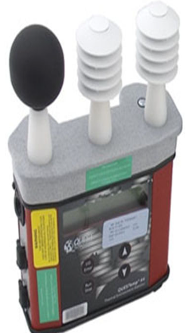
OSHA recomienda el uso de este tipo de monitor para medir el calor ambiental en el lugar de trabajo.
30 segundos.
Haga clic para comenzar.
Raytheon Technologies - Unrestricted Content
Notes:
Click to Start Timer

Slide 142
¿Qué es un monitor de temperatura de bulbo húmedo (WBGT)?
Raytheon Technologies - Unrestricted Content

Slide 143
Gracias por participar y aumentar su conciencia sobre las enfermedades relacionadas con el calor en el lugar de trabajo.
¡Lo hiciste muy bien!
Raytheon Technologies - Unrestricted Content

